Slide 1
Toán
LUYỆN TẬP CHUNG
LUYỆN TẬP CHUNG

Slide 2
LÌ XÌ
LẤY HÊN
LÌ XÌ
LẤY HÊN

Slide 3
TRÒ CHƠI: LÌ XÌ LẤY HÊN
Sau mỗi câu hỏi sẽ có 5 chiếc bao lì xì xuất hiện. Với mỗi đáp án đúng, các bạn sẽ được chọn bất kì 1 trong 5 chiếc bao ấy. Thử xem sự may mắn của các bạn đến đâu.

Slide 4
Số nào chia hết cho 2?
7435
2050
4568
2229
66 811
35 766
Notes:
Bấm vào từng ô để hiện ra đáp án

Slide 5
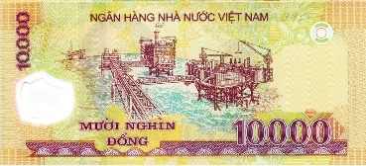
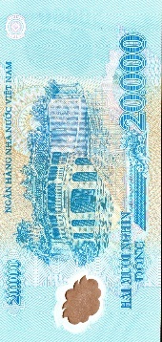
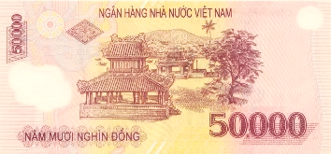
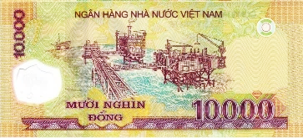
NHẬN LÌ XÌ
BÀ CON ƠI!
NHẬN LÌ XÌ
BÀ CON ƠI!
Notes:
Bấm chọn bao lì xì

Slide 6
Số nào chia hết cho 3?
7435
2050
4568
2229
66 811
35 766
Notes:
Bấm vào từng ô để hiện ra đáp án

Slide 7
NHẬN LÌ XÌ
BÀ CON ƠI!
NHẬN LÌ XÌ
BÀ CON ƠI!

Slide 8
Số nào chia hết cho 5?
7435
2050
4568
2229
66 811
35 766
Notes:
Bấm vào từng ô để hiện ra đáp án

Slide 9
NHẬN LÌ XÌ
BÀ CON ƠI!
NHẬN LÌ XÌ
BÀ CON ƠI!

Slide 10
Số nào chia hết cho 9?
7435
2050
4568
2229
66 811
35 766
Notes:
Bấm vào từng ô để hiện ra đáp án

Slide 11
NHẬN LÌ XÌ
BÀ CON ƠI!
NHẬN LÌ XÌ
BÀ CON ƠI!

Slide 12
TRÒ CHƠI:
BỎ TIỀN VÀO TÚI
Các bạn hãy nối những đáp án phù hợp với yêu cầu để mang về thật nhiều đồng xu bé. Một đồng xu mang về, các bạn sẽ đổi được 1 lần chọn bao lì xì may mắn.

Slide 13
57 234
5270
Số nào chia hết
cho cả 2 và 5?
64 620
77 285

Slide 14
NHẬN LÌ XÌ
BÀ CON ƠI!
NHẬN LÌ XÌ
BÀ CON ƠI!

Slide 15
57 234
5270
Số nào chia hết
cho cả 3 và 2?
64 620
77 285

Slide 16
NHẬN LÌ XÌ
BÀ CON ƠI!
NHẬN LÌ XÌ
BÀ CON ƠI!

Slide 17
57 234
5270
Số nào chia hết
cho cả 2; 3; 5 và 9?
64 620
77 285

Slide 18
NHẬN LÌ XÌ
BÀ CON ƠI!
NHẬN LÌ XÌ
BÀ CON ƠI!

Slide 19
TRÒ CHƠI:
THỎI VÀNG BÍ ẨN
Bên dưới các thỏi vàng sẽ có những con số. Với mỗi lần nêu đúng con số bên ấy, các bạn sẽ đổi được 1 lần chọn bao lì xì may mắn.

Slide 20
Tìm chữ số thích hợp bên dưới thỏi vàng.
a/ 528; 558 hoặc 588 chia hết cho 3.
a/ 5 8 chia hết cho 3
b/ 6 3 chia hết cho 9
b/ 603 hoặc 693 chia hết cho 9.
c/ 24 chia hết cho cả 3 và 5
c/ 240 chia hết cho cả 3 và 5.
d/ 354 chia hết cho cả 2 và 3.
d/ 35 chia hết cho cả 2 và 3

Slide 21
NHẬN LÌ XÌ
BÀ CON ƠI!
NHẬN LÌ XÌ
BÀ CON ƠI!

Slide 22
CHÚC MỪNG NĂM MỚI

